Slide 1
狙击主线 盘中擒牛
主讲老师
陈儒渊
课程日期
2024.7.19
执业编号
A1120623090007
中国·广州

Slide 2
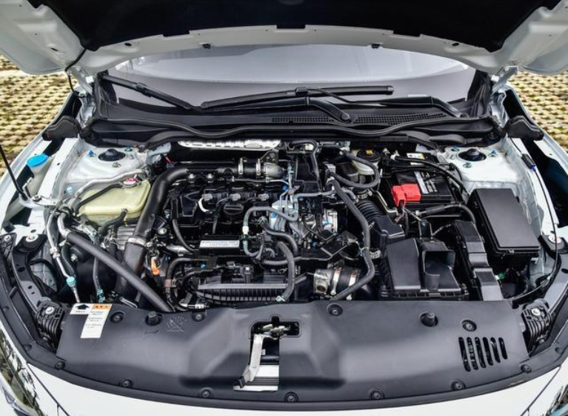
A股是一场赛车比赛
环境（大盘）：大盘决定你要不要开车
汽车（板块）：板块决定你想要去哪里
板块中军——汽车引擎
司机（个股）：个股决定你能不能超车

Slide 3
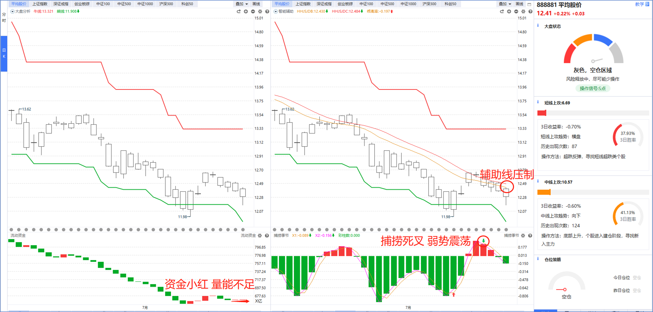
大盘状态
现状：1.流动资金小红柱（量能低于7000亿）+捕捞季节死叉阶段+智能辅助线压制——（沪深300ETF放量，国家队护盘）
策略：一层仓位——低位的蓝筹权重核心股（三阶全红+业绩预增）丨高位抱团 2.市场真正启动：流动资金持续翻红+捕捞季节金叉

Slide 4
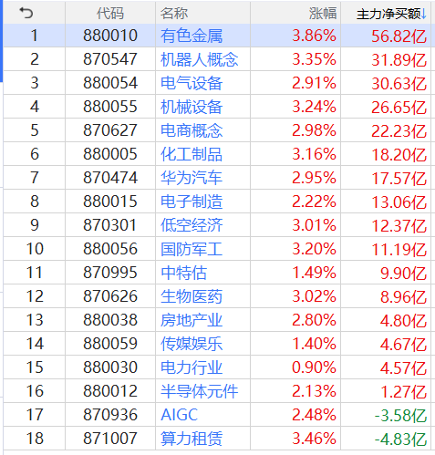
板块精选——十八罗汉
十八罗汉：十八个不同的行业板块全方位覆盖A股市场
高位题材：
人工智能：算力租赁；AIGC；传媒娱乐
智能制造：低空经济；机器人概念；机械设备
低位题材：
大消费：电商概念
大科技：半导体元件
大军工：国防军工
大医药：生物医药
新能源：电气设备
消息刺激：华为汽车；电子制造；电力行业；房地产业
顺周期：有色金属；化工制品
护盘：中特估

Slide 5
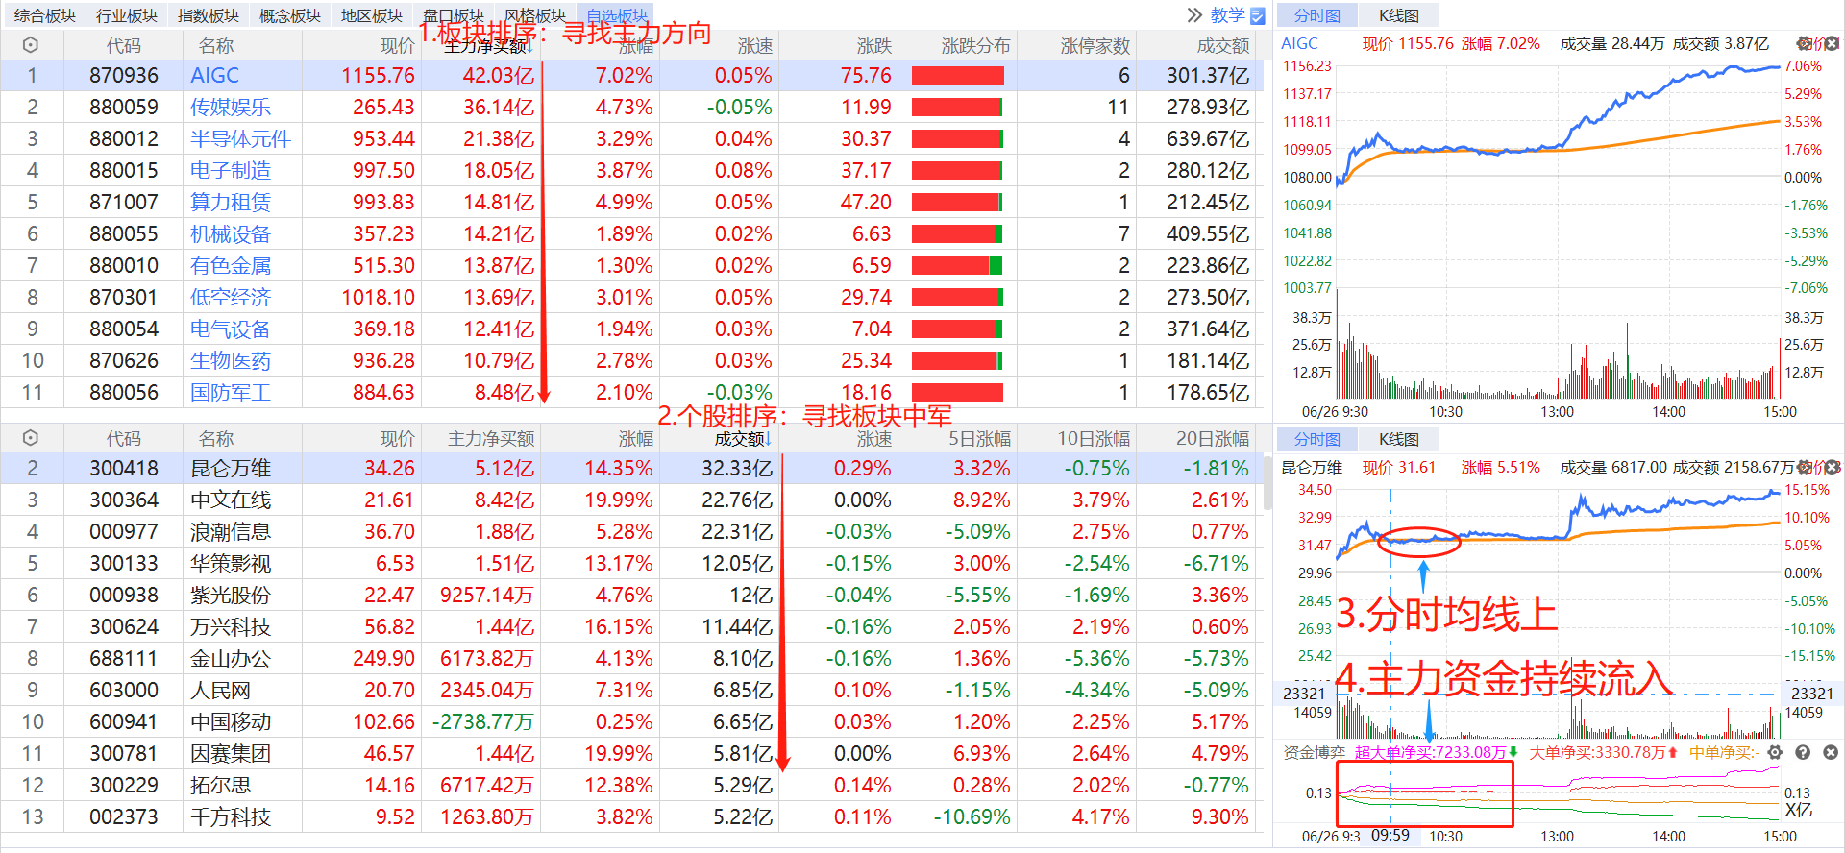
板块中军——寻找强势板块
自选板块（主力净买额排行）→ →个股成交额排序（找板块中军） → →个股形态（分时均线、资金博弈）
大盘状态
1.高位题材
2.低位题材
3.护盘板块
龙头状态
1.断板龙头
2.连板龙头
3.抱团龙头

Slide 6
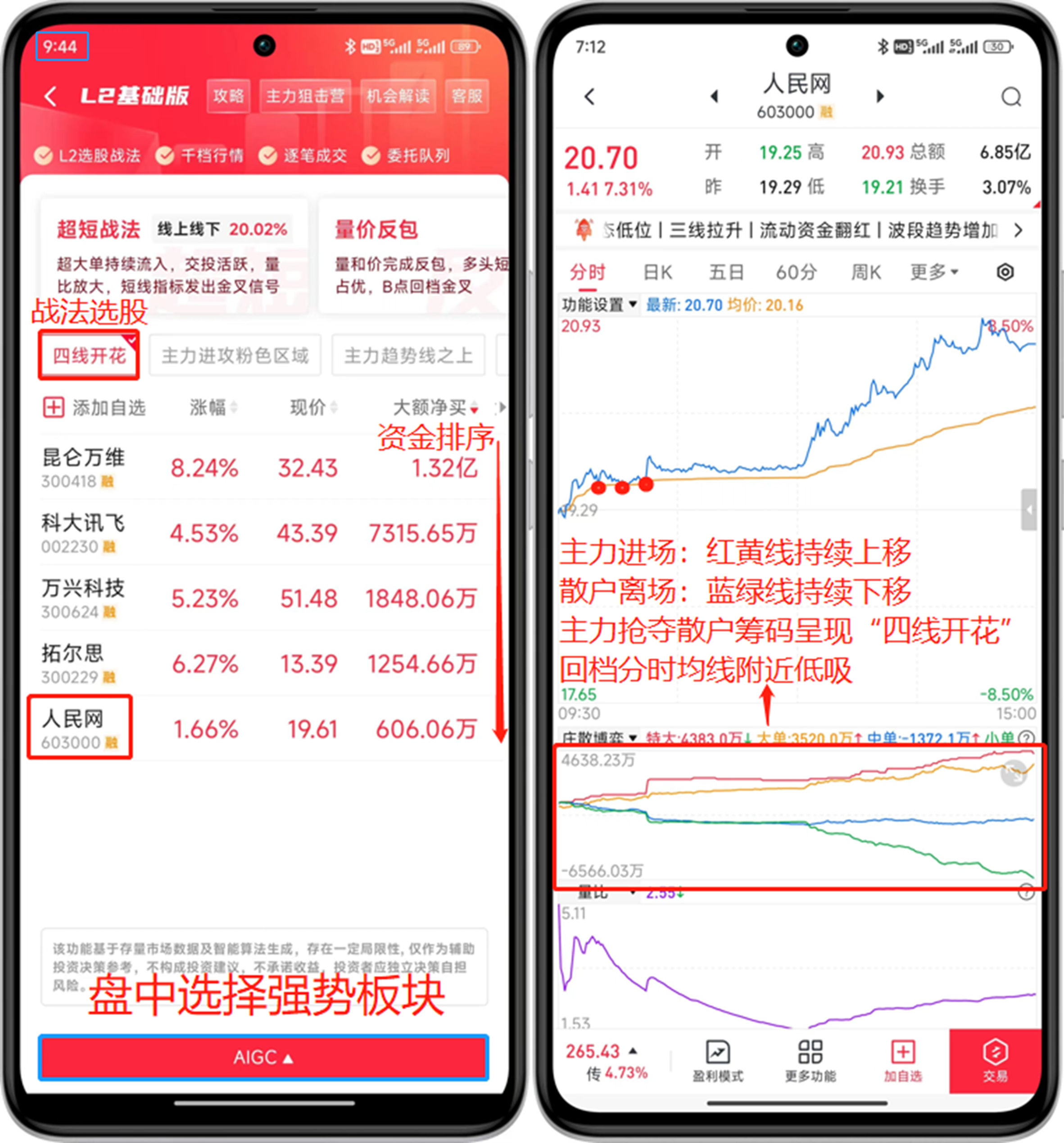
联动板块 狙击主力 进场模式
1.选择“强势板块”
2.勾选“四线开花”
3.排序“大额净买”
4.警惕“涨幅超3%”
5.回档“分时均线”
风险提示：个别情况不代表普遍实际收益率，过往收益亦不代表未来收益承诺，市场有风险，投资需谨慎！

Slide 7
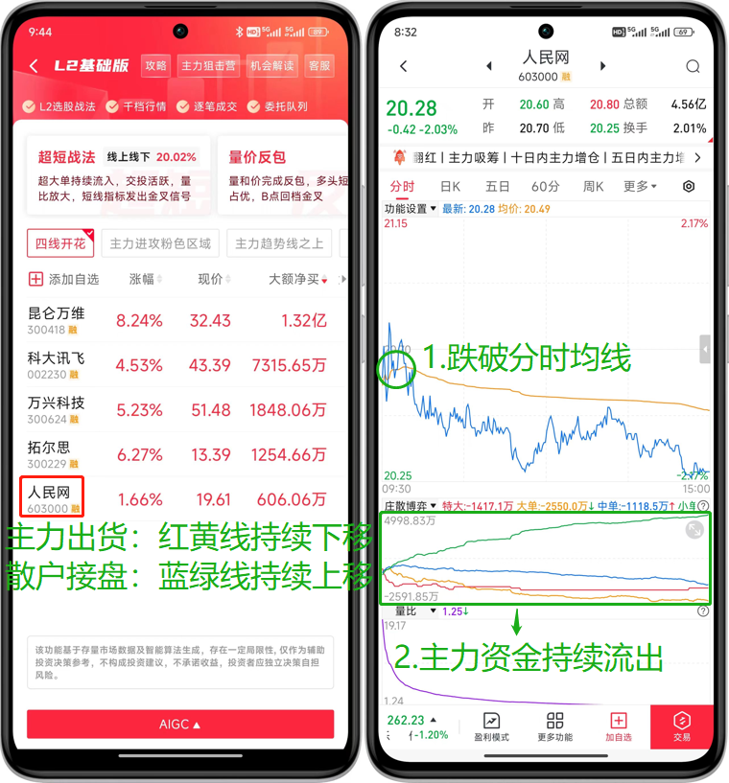
联动板块 狙击主力 离场模式
1.跌破“分时均线”
2.呈现“主力出货”
3.冲高“获利落袋”
风险提示：个别情况不代表普遍实际收益率，过往收益亦不代表未来收益承诺，市场有风险，投资需谨慎！

Slide 8
竞价策略
竞价秘诀
大额净买超千万
竞价涨幅不超过3%
超“500亿”权重观察为主
不做高位板 反包可试2板
不做妖/新股 避开投机情绪
不做3日涨幅超20%的创业板
短线博弈风险大→→轻仓布局

Slide 9
购买链接： https://activity.n8n8.cn/link/level-2

Slide 10
庄散博弈
庄散博弈：将个股资金流分为4种档次，盘中分类并计算出这4类不同档次资金的买卖力度和方向，方便用户看出股票的主力类型及买卖方向。
红色线（皇帝）：代表特大单净额（1000w-X）
黄色线（官员）：代表大单净额（500w-1000w）
蓝色线（地主）：代表中单净额（100w-500w）
绿色线（农民）：代表小单净额（0-100w）
个股不同，各档次单子净额也不同（根据市值而定）

Slide 11
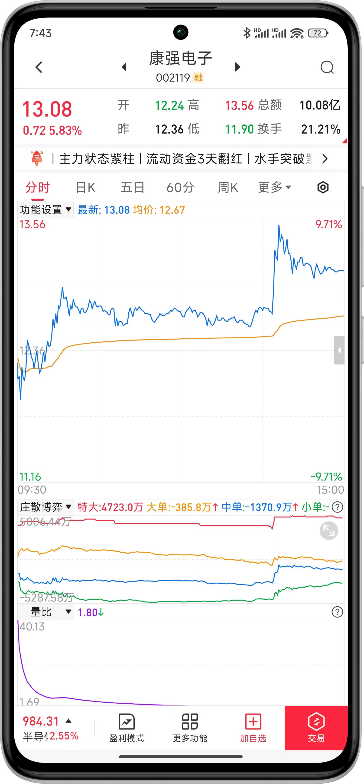
四线开花
庄散博弈（最强形态）：
红线、黄线呈现向上（红线第一，黄线第二）
蓝线、绿线呈现向下（蓝线第三，绿线第四）
说明主力的超大单和大单形成合力抢夺散户筹码，此时个股容易大幅拉升甚至出现涨停板。
盘面配合：满足绝大部分的时间，但不适用与大盘暴跌的时候。
操作方法：
①分时均线上，等待回档分时均线机会
②分时均线下，等待突破分时均线机会

Slide 12
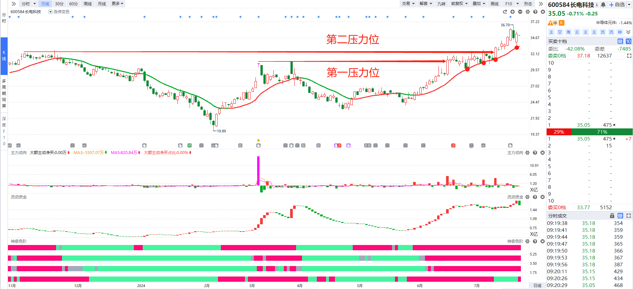
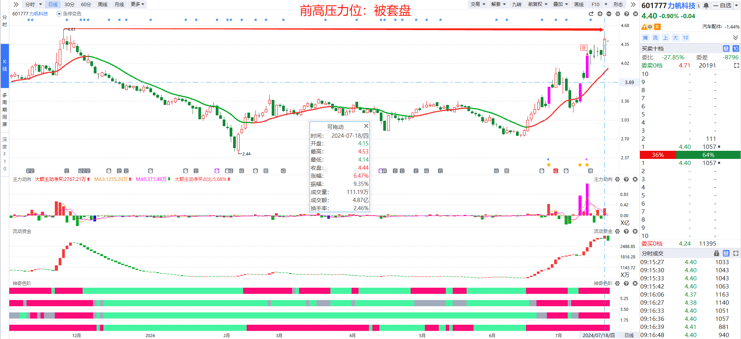
前高逐步减仓法则

Slide 13
前高逐步减仓法则

Slide 14
购买链接： https://m.n8n8.cn/huodong/2019/profitModel/fund_zb_sqsj?open=renewal&useId=400000672

Slide 15
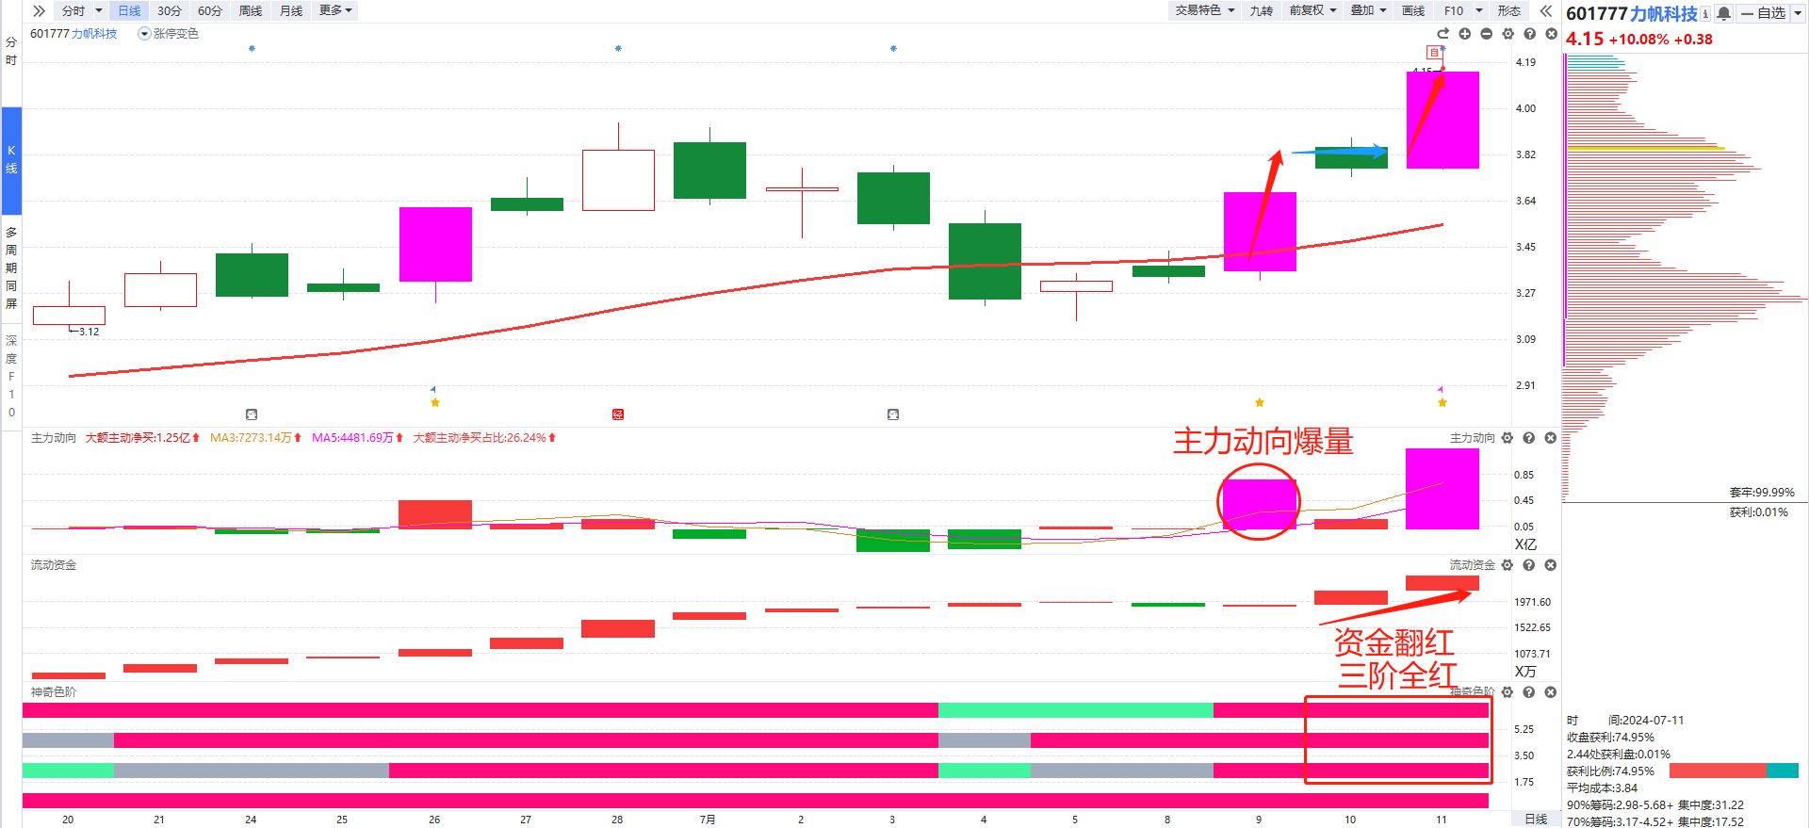
神奇爆量控盘——厂字回档
①板块符合——智能驾驶
②趋势符合——神奇色阶三阶全红——短中长期趋势向好
③主力符合——主力动向N倍爆量（前10个交易日主力动向之和的N倍量）
④主力洗筹——震荡回档中期生命线时，流动资金持续翻红+主力动向趋于平稳

Slide 16
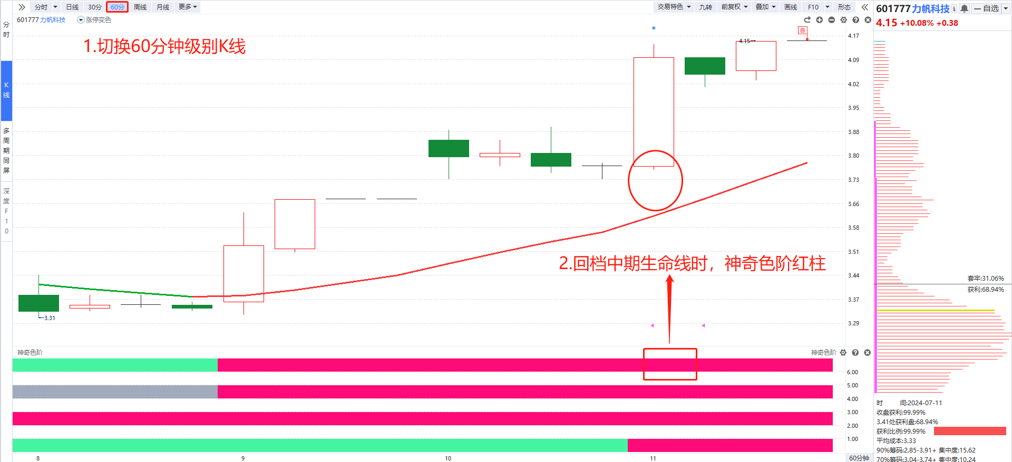
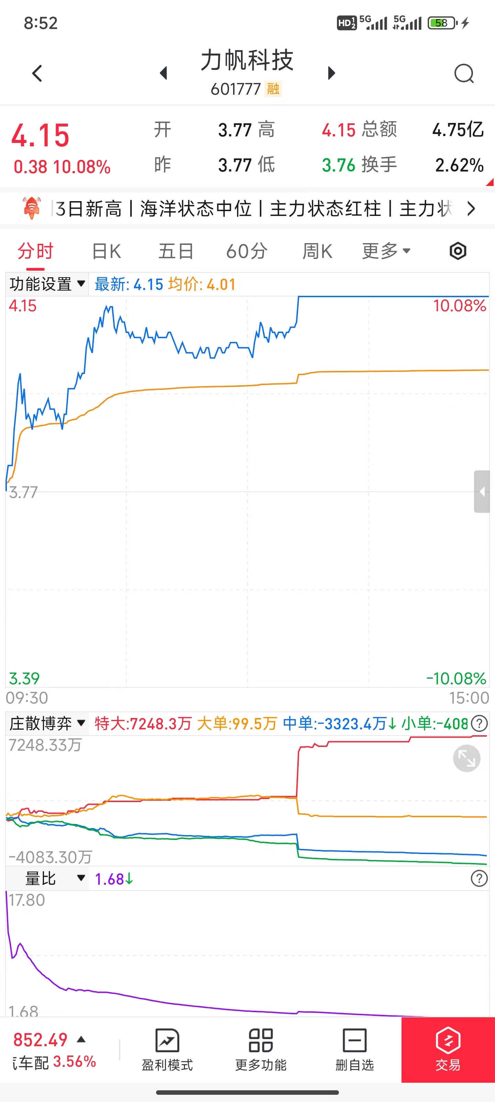
厂字型回档买点信号
进场时机：当天回档60分钟K线级别的中期生命线+神奇色阶红柱+庄散博弈（主力资金流入）

Slide 17
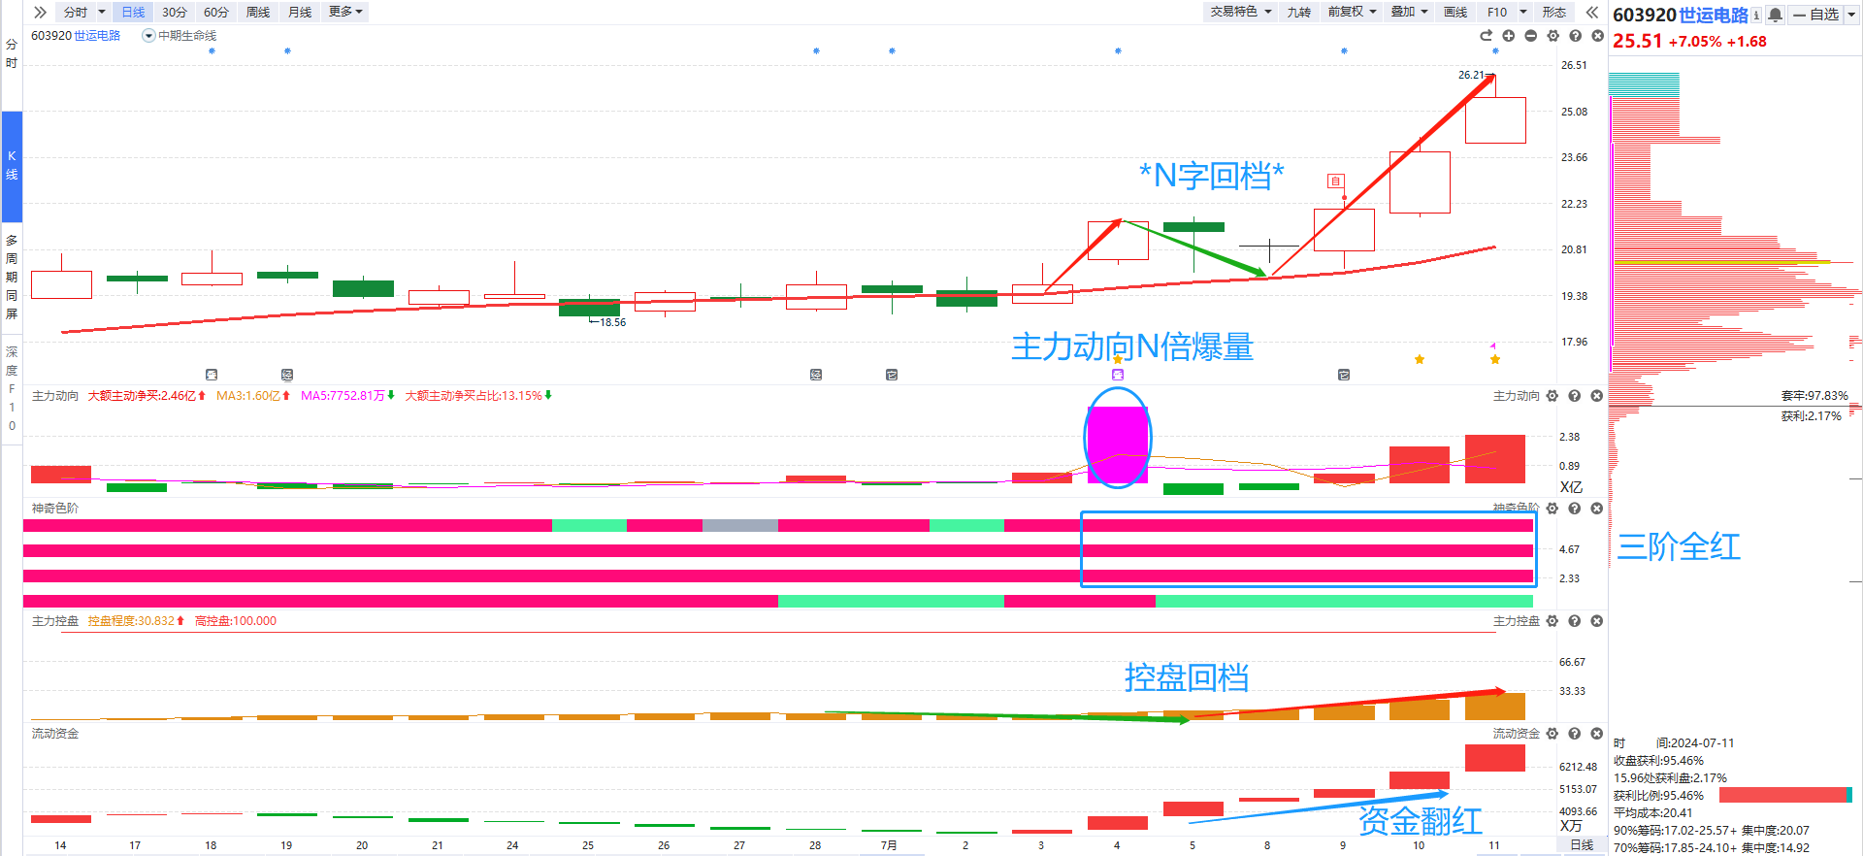
神奇爆量控盘——N字回档
①板块符合——半导体元件
②趋势符合——神奇色阶三阶全红——短中长期趋势向好
③主力符合——主力动向N倍爆量（前10个交易日主力动向之和的N倍量）
④主力洗筹——震荡回档中期生命线时，控盘增加+主力动向趋于平稳

Slide 18
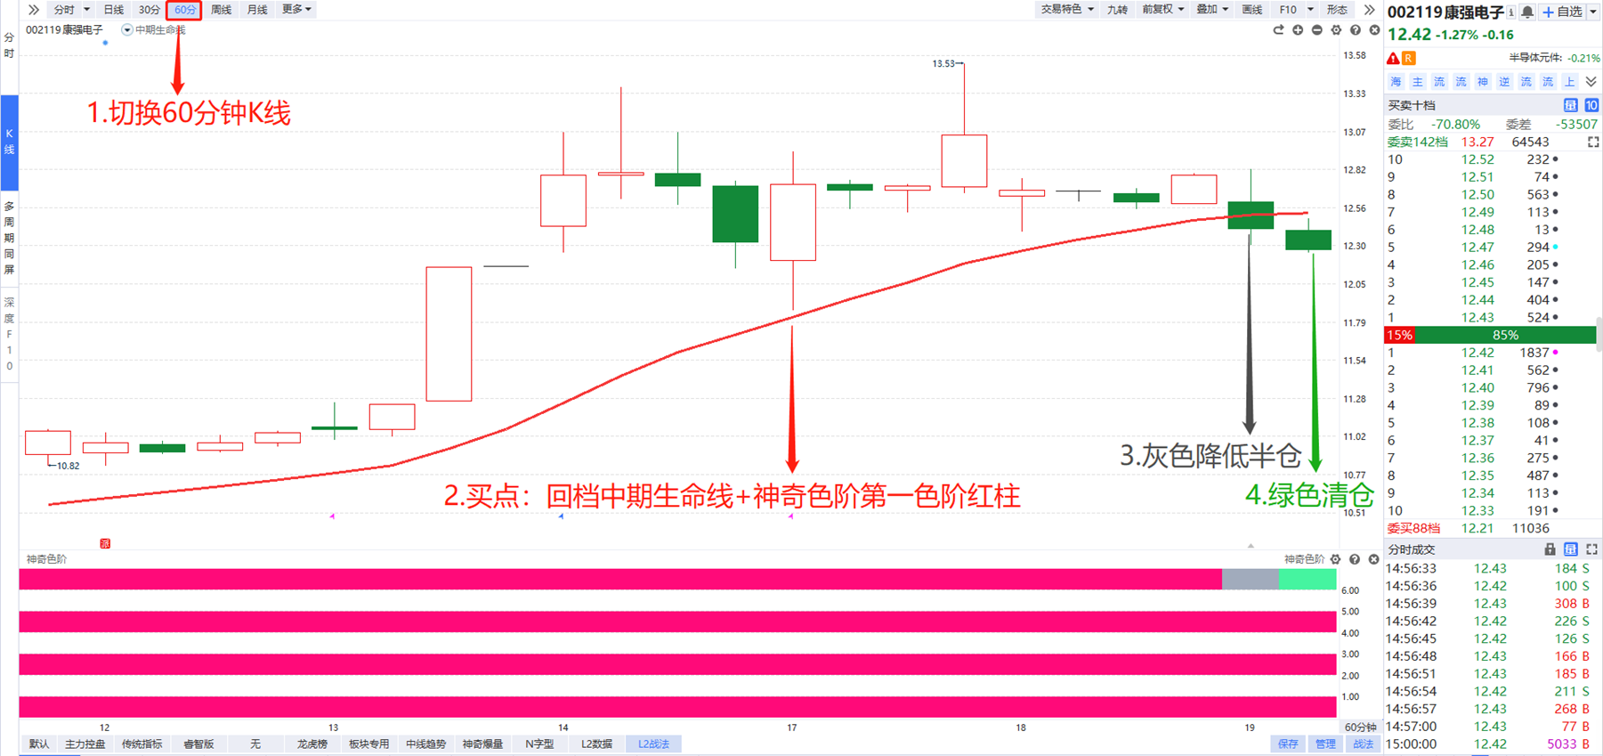
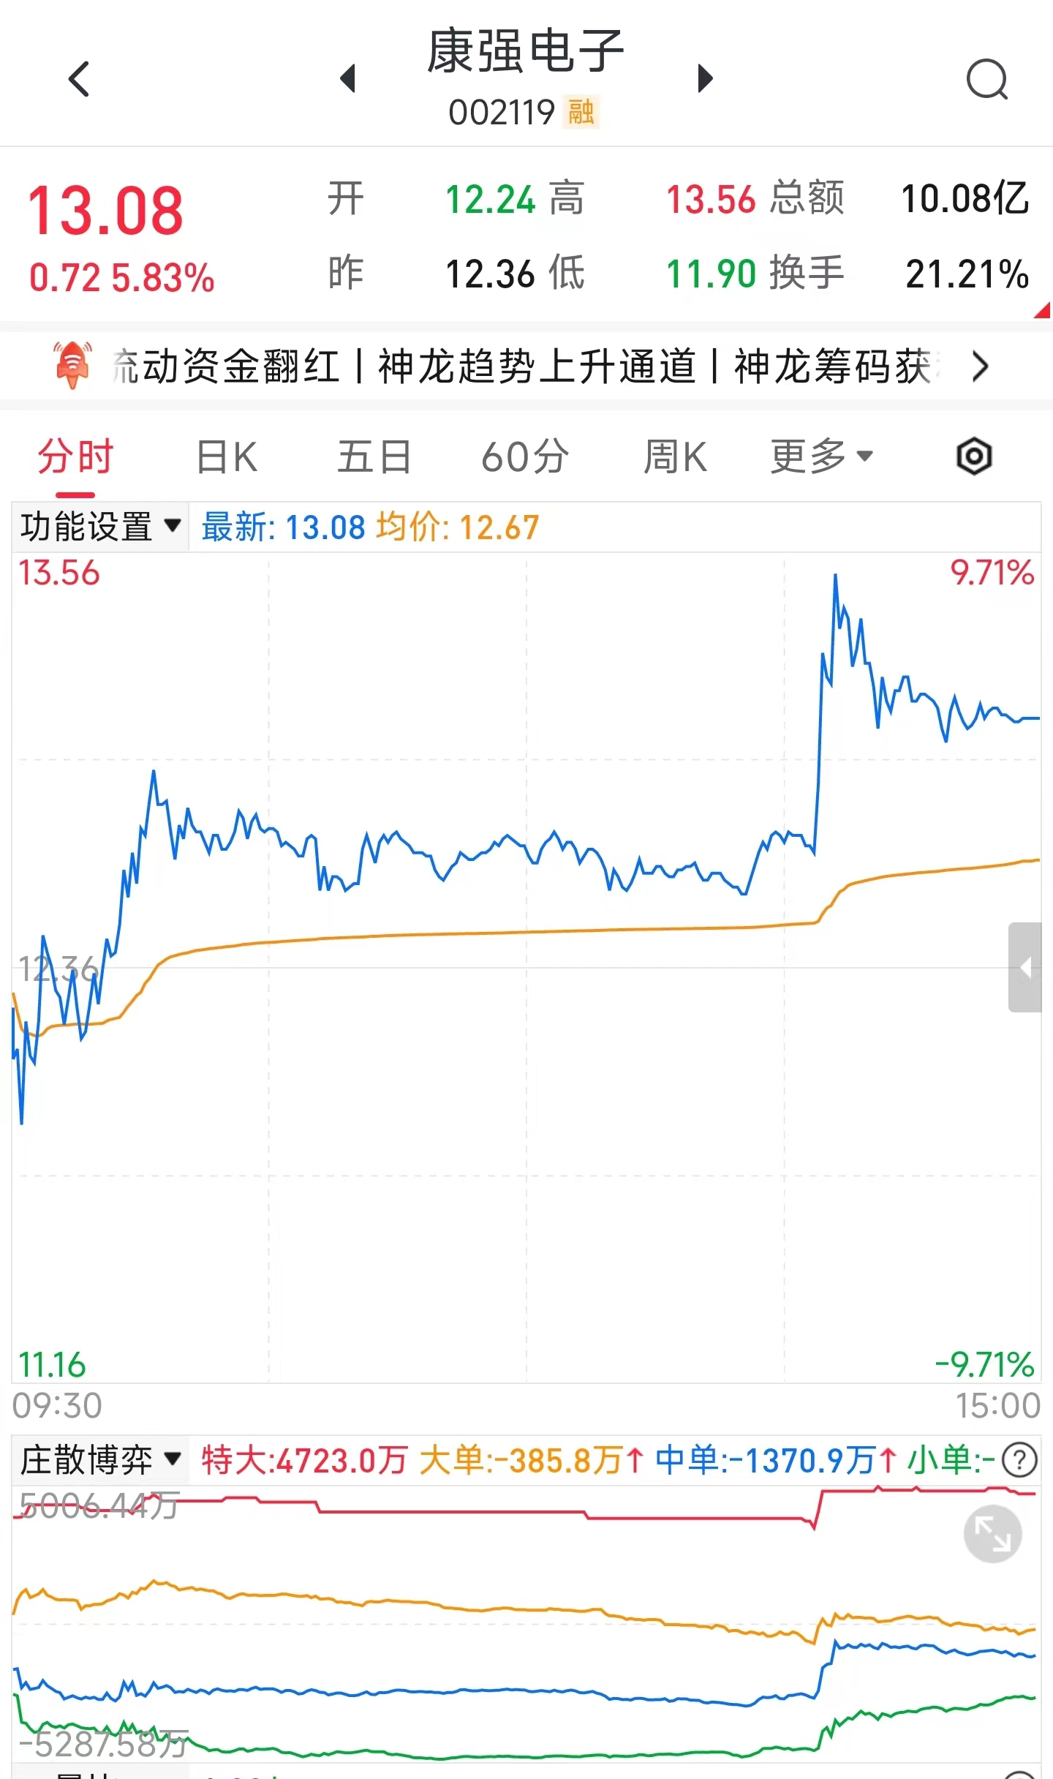
神奇爆量买卖点信号
进场时机：当天回档60分钟K线级别的中期生命线+神奇色阶红柱+庄散博弈（主力资金流入）

Slide 19
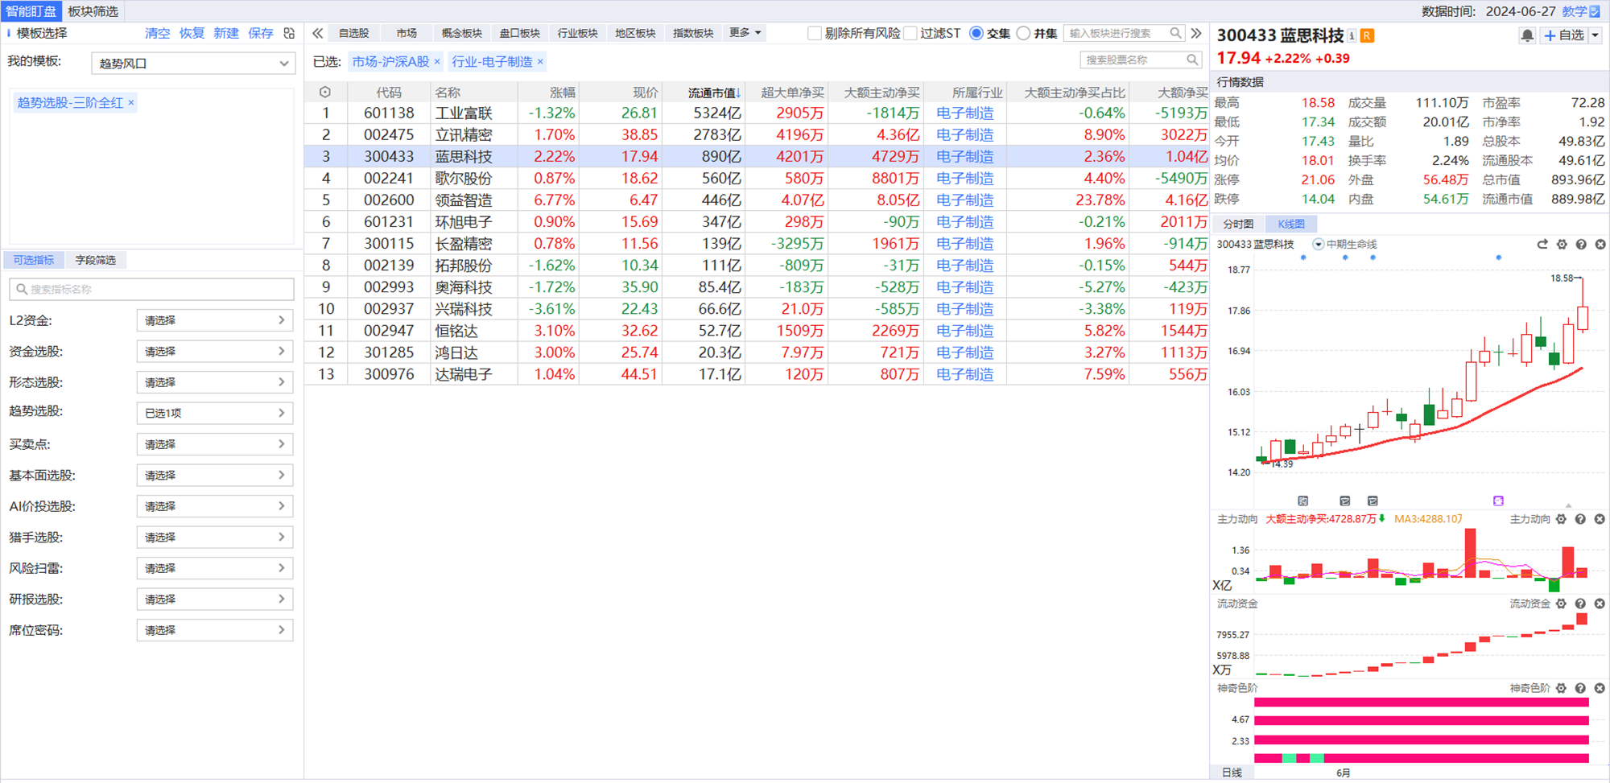
智能盯盘——中线趋势股
①智能盯盘——趋势选股——三阶全红 ② 流通市值排行

Slide 20
中线选股——天时地利人和

Slide 21
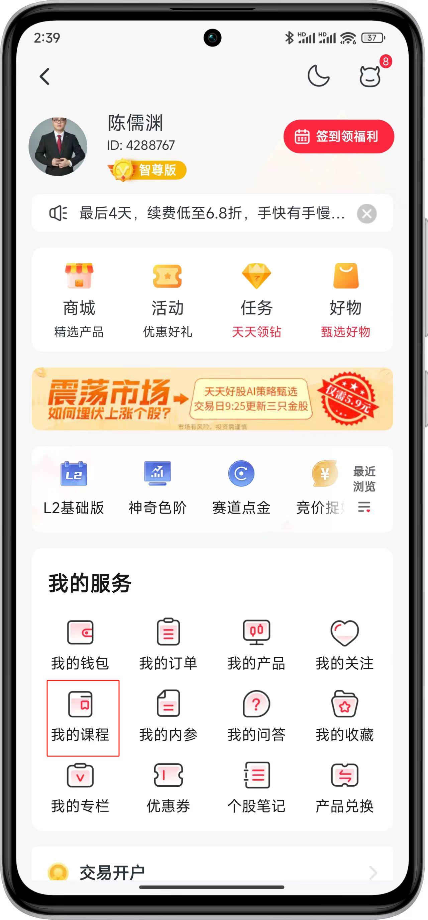
掌握板块轮动，进阶情绪大师

Slide 22
让投资遇见美好
我司所有工作人员均不允许推荐股票、不允许承诺收益、不允许代客理财、不允许合作分成、不允许私下收款，如您发现有任何违规行为，请立即拨打400-9088-988向我们举报！
风险提示：所有信息及观点均来源于公开信息及经传软件信号显示，仅供参考，不构成最终投资依据，软件作为辅助参考工具，无法承诺收益，投资者应正视市场风险，自主作出投资决策并自行承担投资风险。投资有风险，入市须谨慎！

